Slide 1
11 апреля - Международный день освобождения узников фашистских концлагерей.
11 апреля в школе проходила Вахта памяти, посвященная Международному дню освобождения узников фашистских концлагерей .Учащиеся 9 класса подготовили урок памяти и скорби с просмотром фильма «Путешествие в ад»(об истории Освенцима).После просмотра фильма прошло обсуждение.

Slide 2
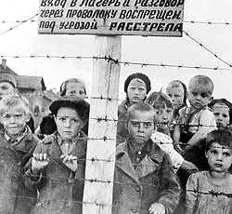
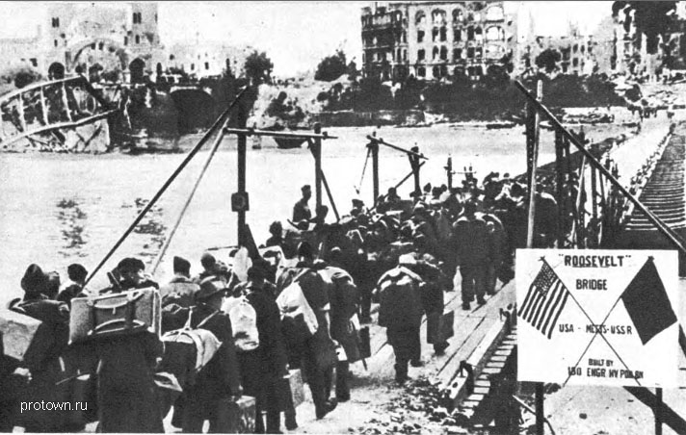
11 апреля – Международный день освобождения узников фашистских концлагерей. Он учрежден ООН в память о событиях 1945 года, когда накануне разгрома немецко-фашистских войск узники Бухенвальда подняли вооруженное восстание. В годы Второй мировой в концлагеря нацистами было брошено 18 миллионов человек. И для 11-миллионов они стали последним пристанищем.

Slide 3
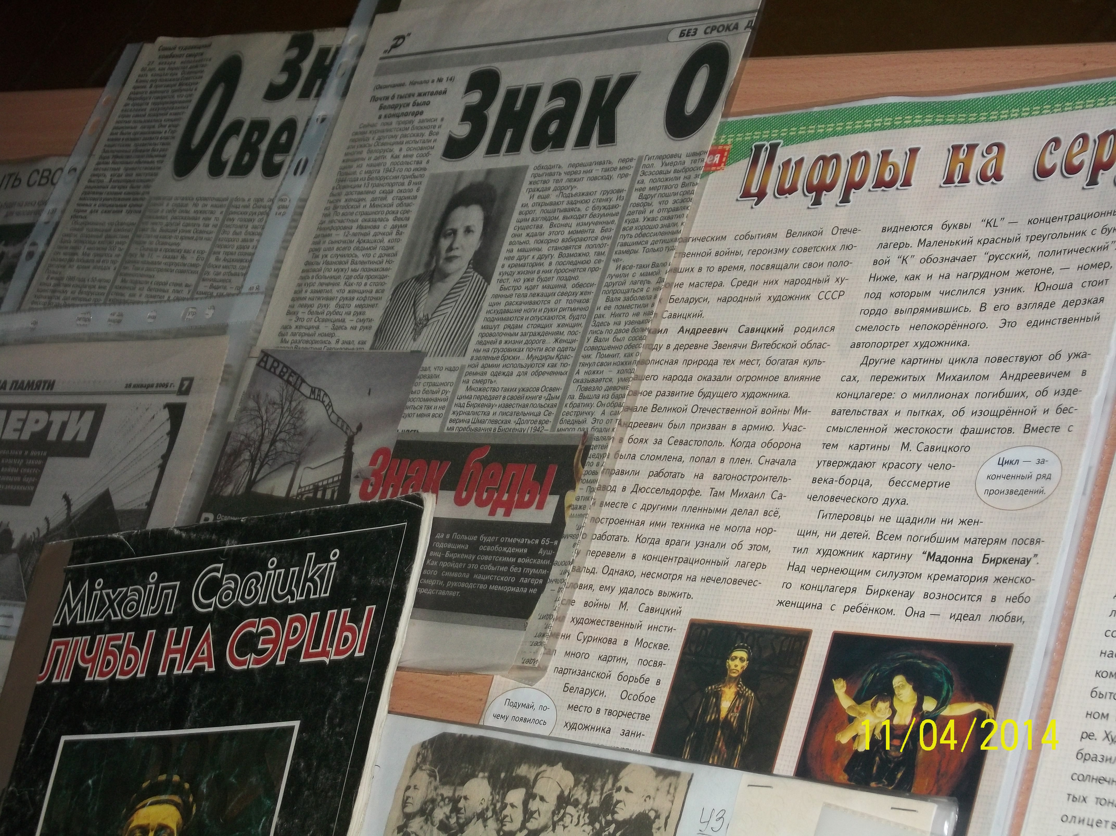
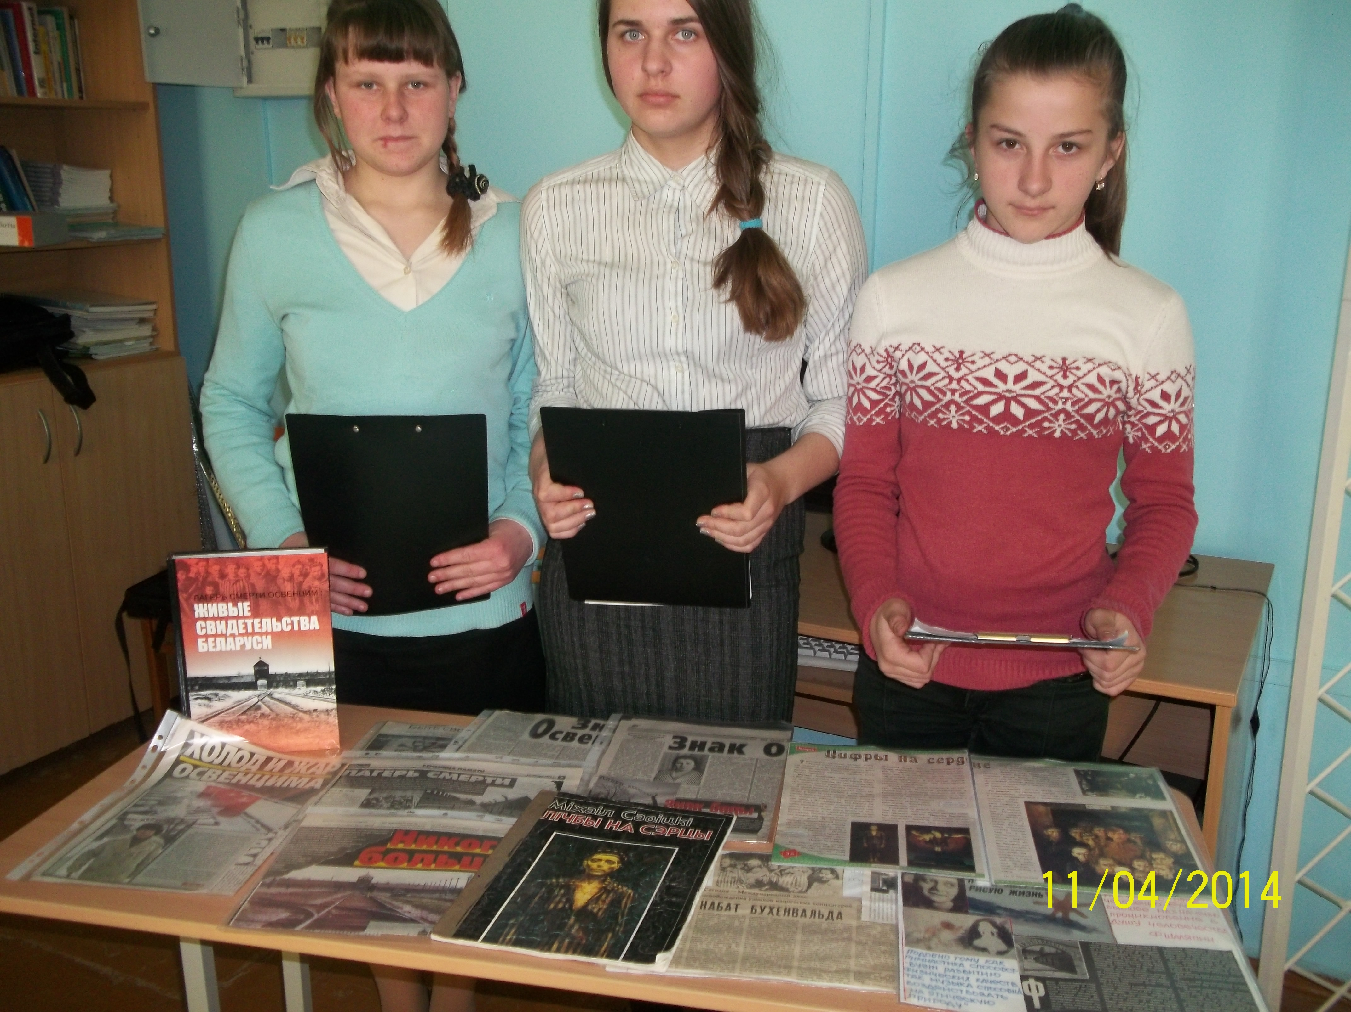
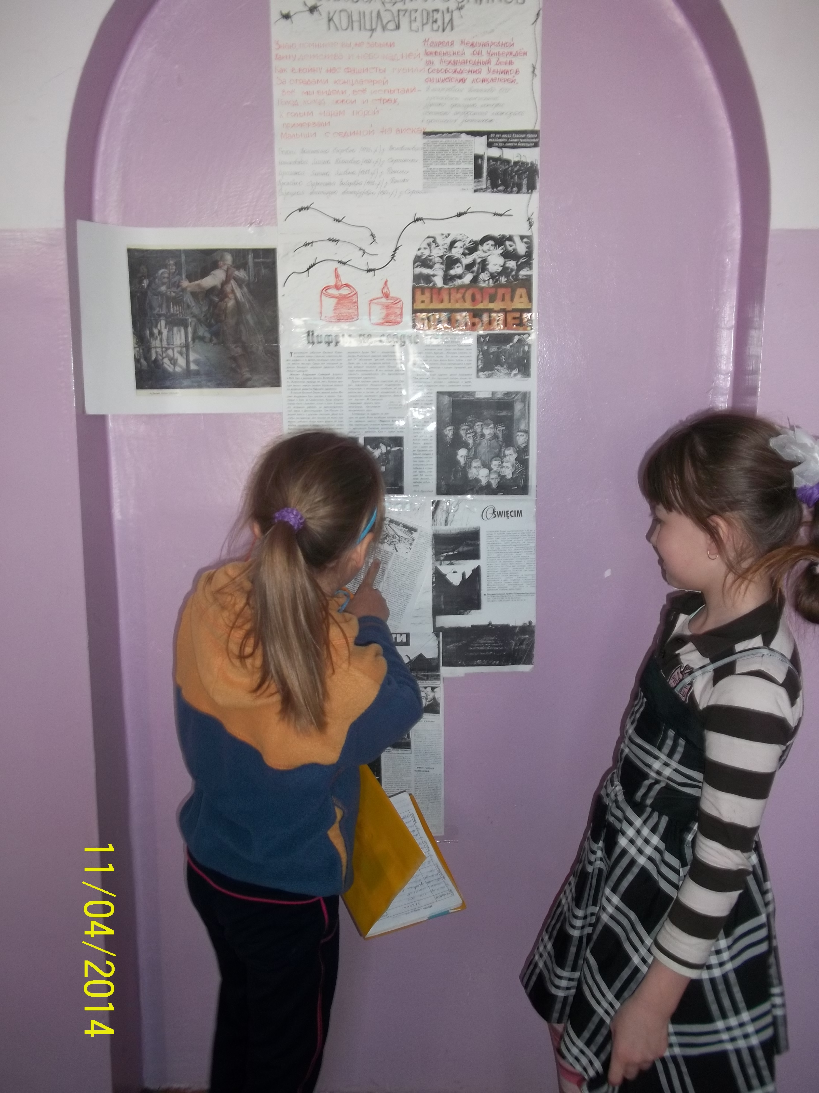
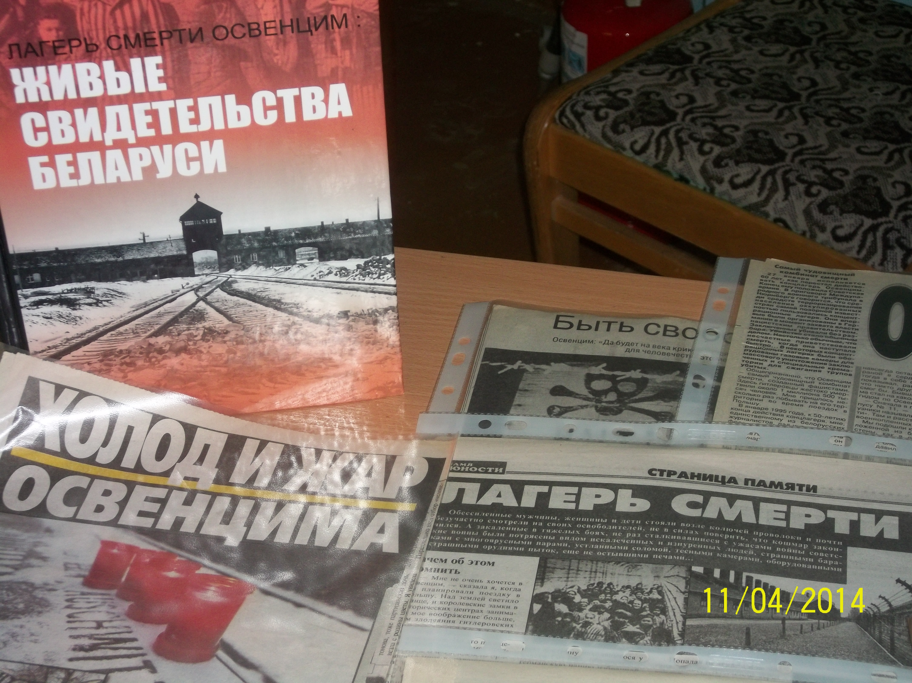
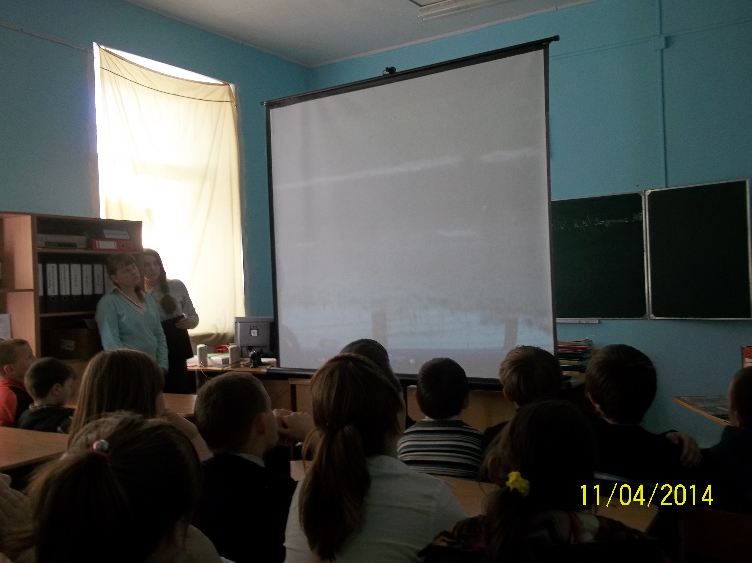

Slide 4
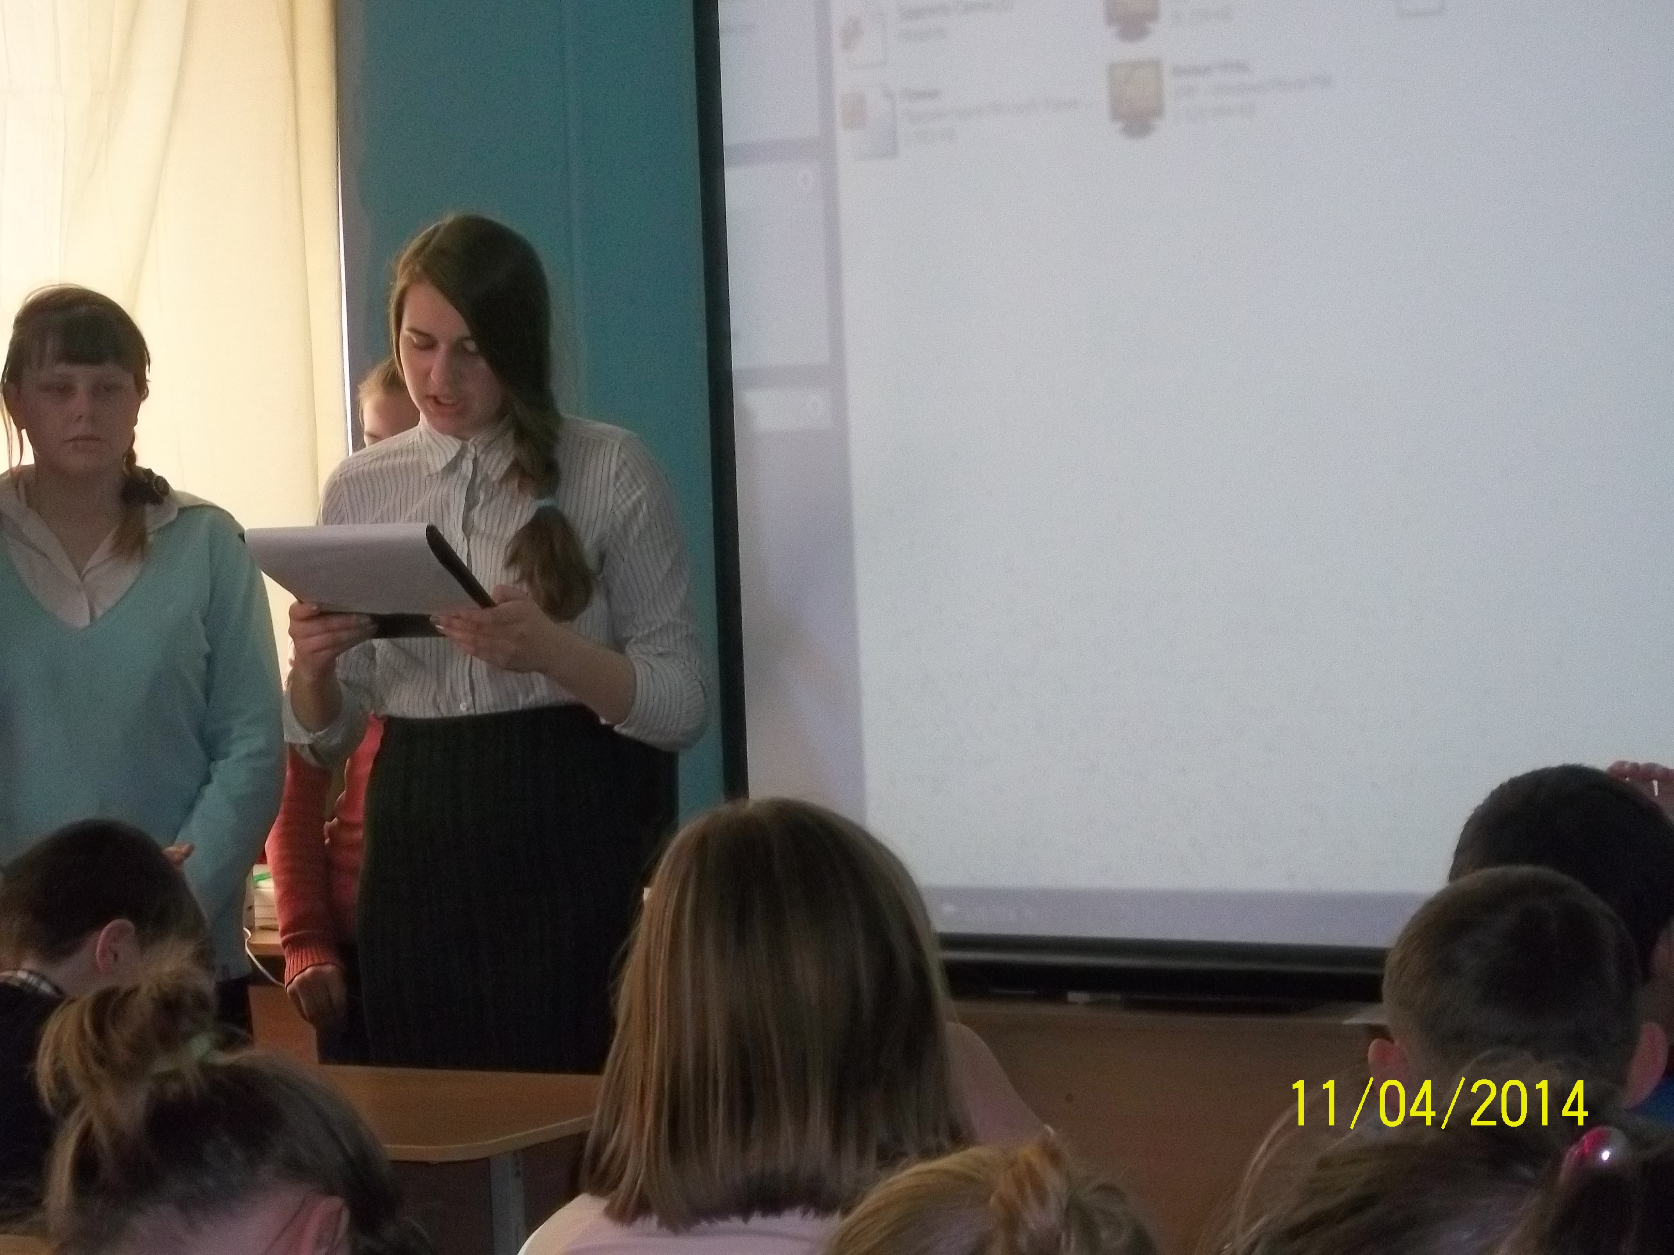
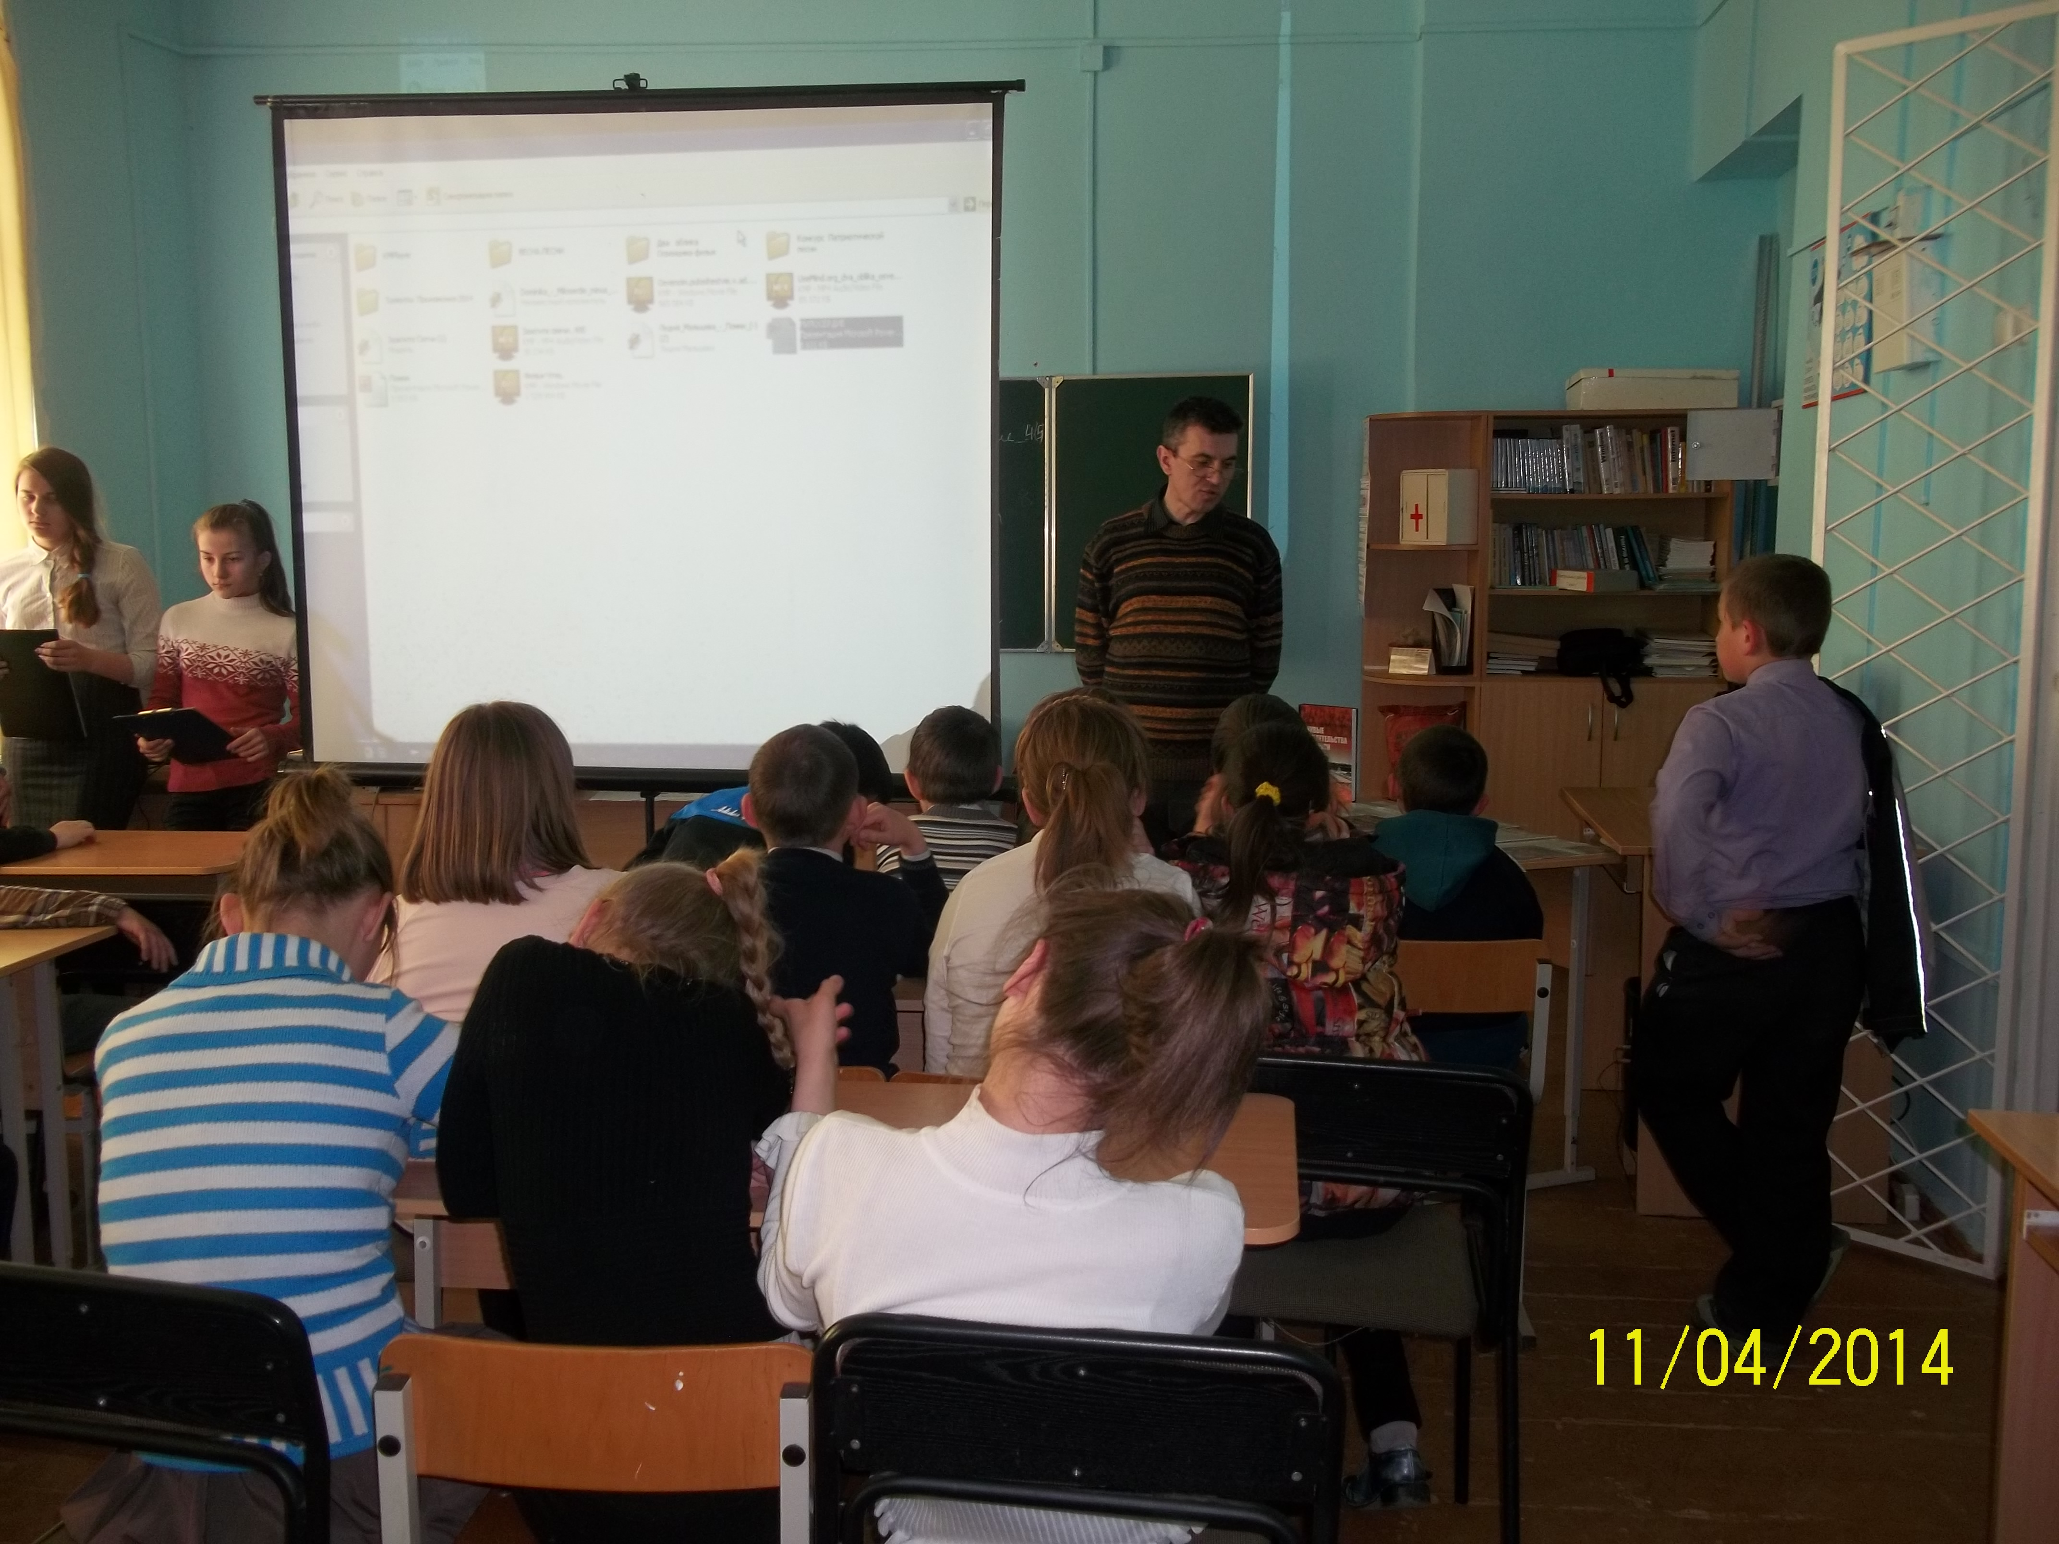
Одним из крупнейших нацистских концентрационных лагерей являлся Бухенвальд, который начал функционировать 19 июля 1937 года близ города Веймара (Германия). К 1945 году он имел 66 филиалов и внешних рабочих команд. Наиболее крупные: "Дора" (близ города Нордхаузен, Германия), "Лаура" (близ города Заальфельд, Германия) и "Ордруф" (в Тюрингии, Германия), где монтировались самолеты‑снаряды ФАУ. За восемь лет около 239 тысяч человек были узниками Бухенвальда. Вначале это были немецкие политзаключенные, позднее, в годы Второй мировой войны, — представители многих других национальностей. В лагере узники подвергались преступным медицинским экспериментам, заключенных эксплуатировали владельцы крупных промышленных фирм.

Slide 5
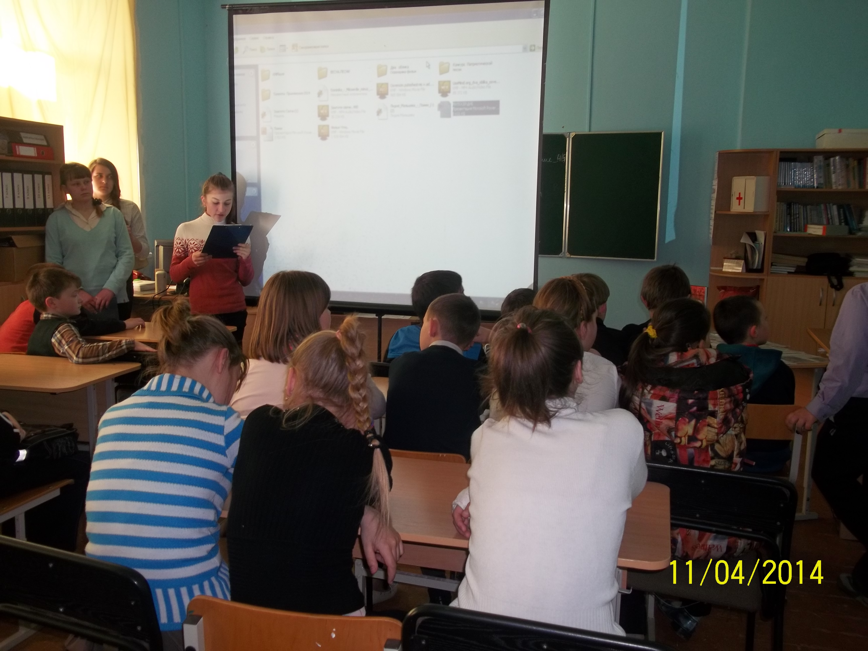
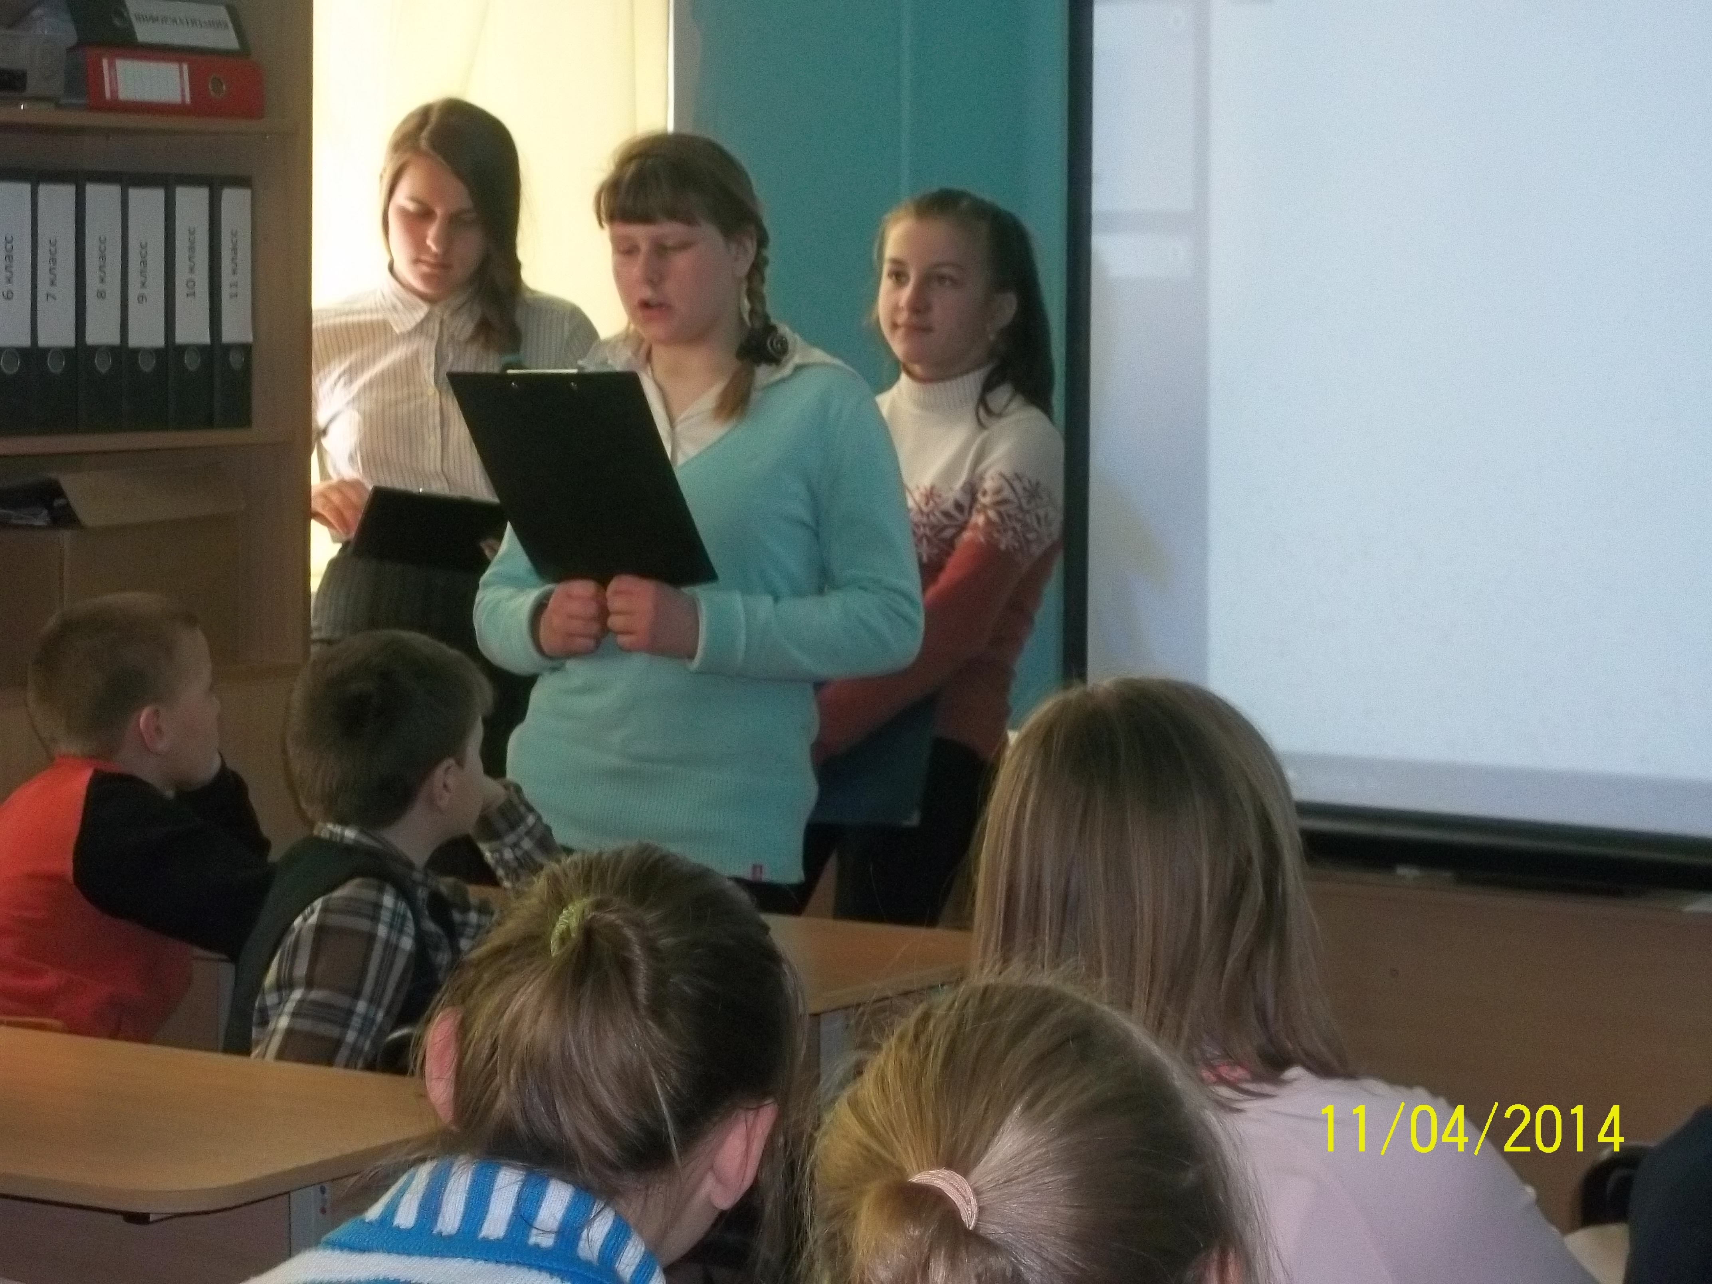
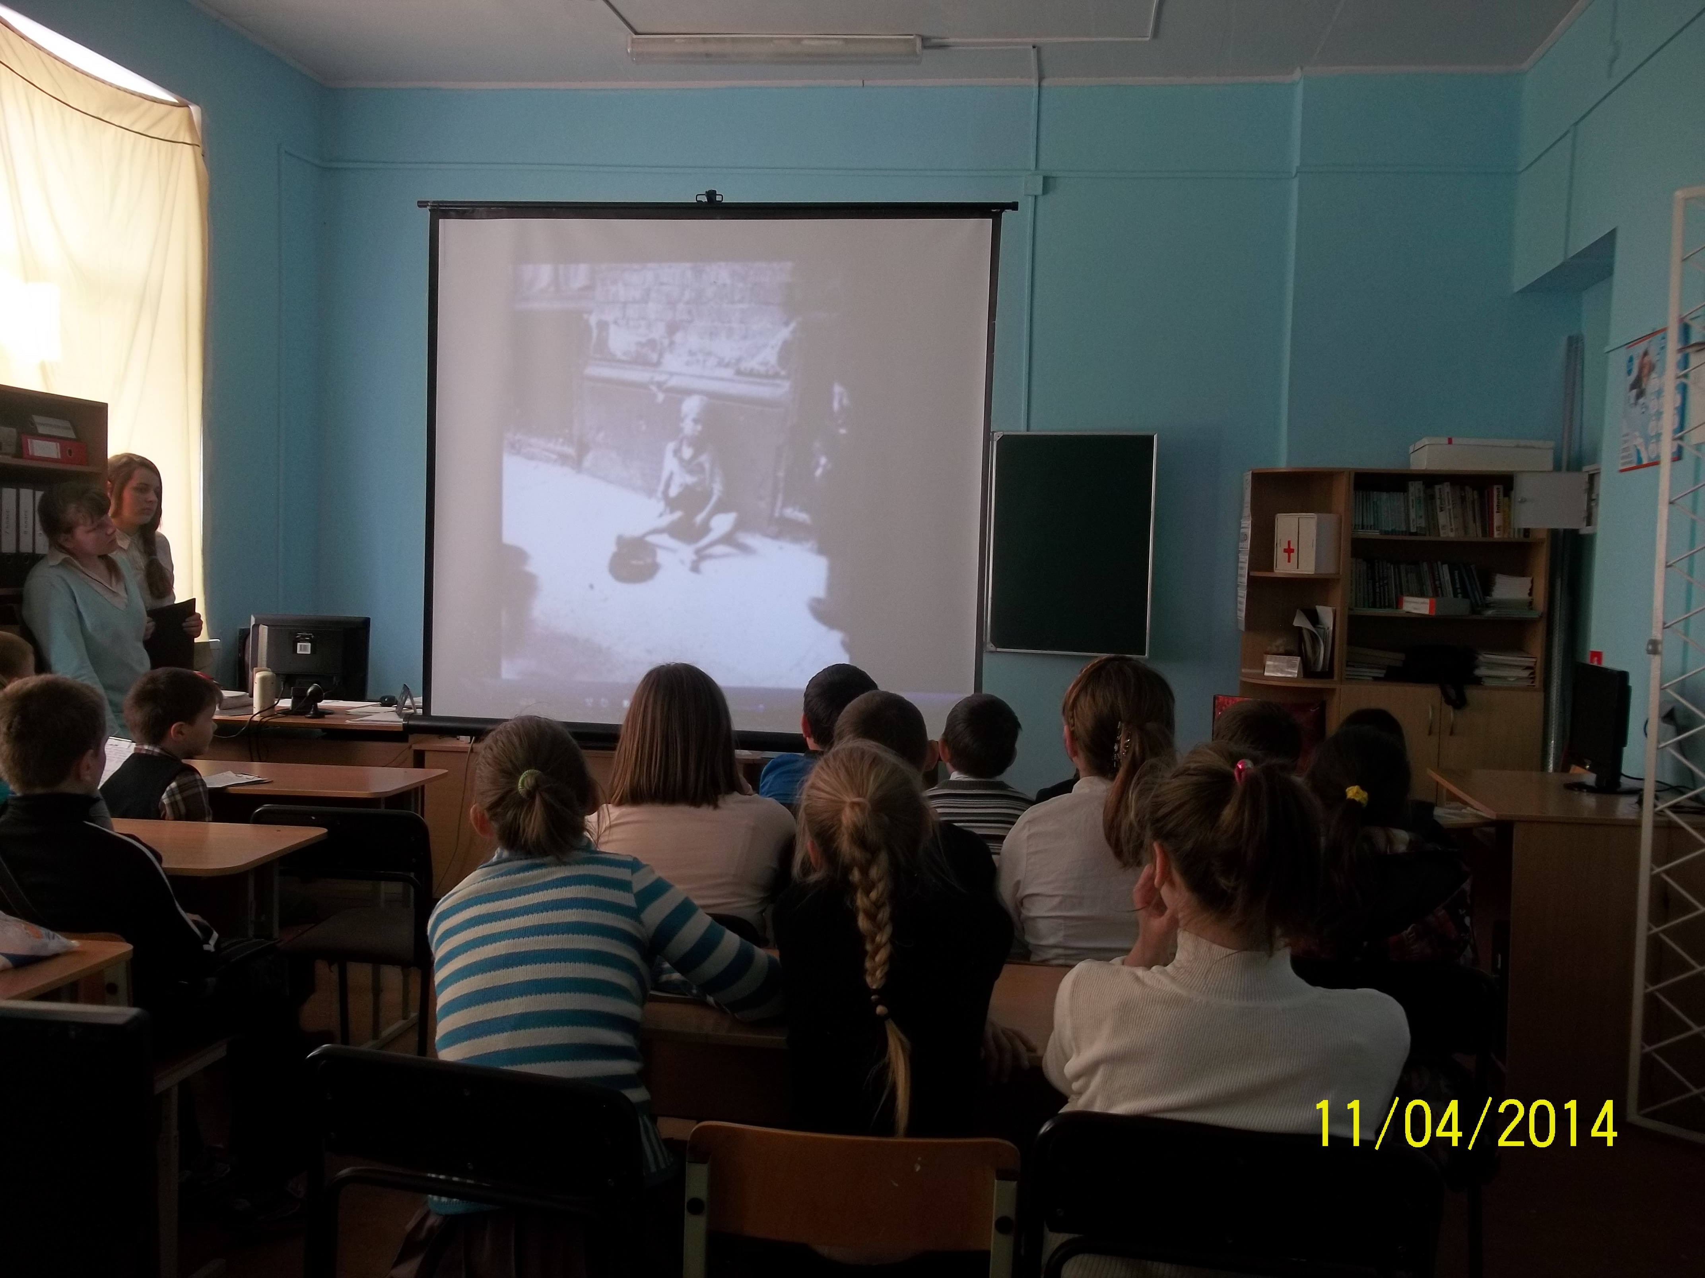

Slide 6
